Slide 1
第五章 定积分及其应用

Slide 2
第一节
第五章
定积分的概念和性质
一、问题的提出
二、定积分的概念
三、存在定理
四、几何意义
五、基本性质
Notes:
运行时, 点击 “费马引理” 可显示费马简介.

Slide 3


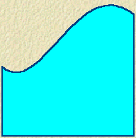
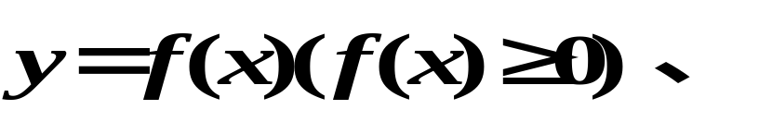


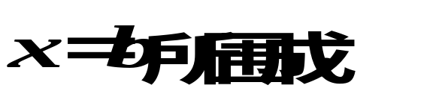
一、问题的提出
实例1 （求曲边梯形的面积）
y
o
a
b
x

Slide 4
用矩形面积近似取代曲边梯形面积
y
y
o
a
b
x
o
a
b
x
（四个小矩形）
（九个小矩形）
显然，小矩形越多，矩形总面积越接近曲边梯形面积．

Slide 5

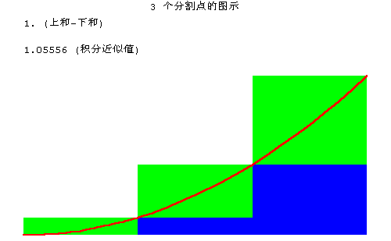
观察下列演示过程，注意当分割加细时，
矩形面积和与曲边梯形面积的关系．
播放

Slide 6
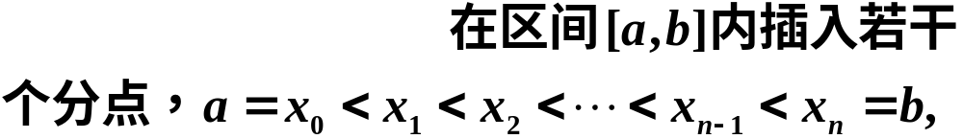
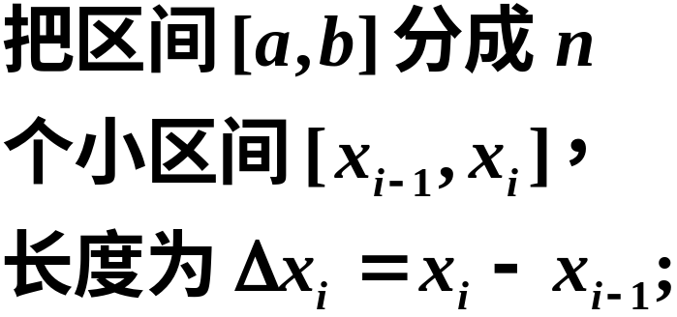

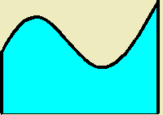
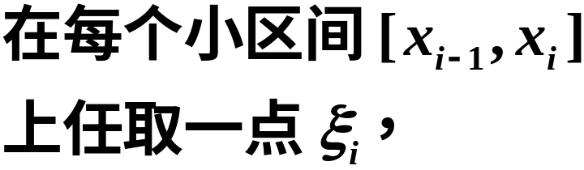










曲边梯形如图所示，

Slide 7
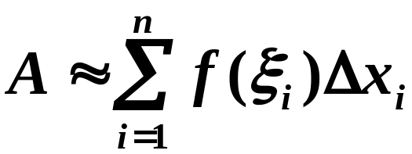

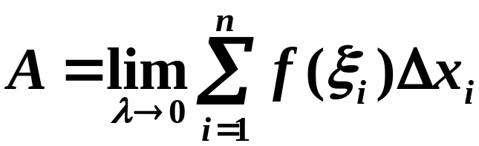
曲边梯形面积的近似值为
曲边梯形面积为

Slide 8
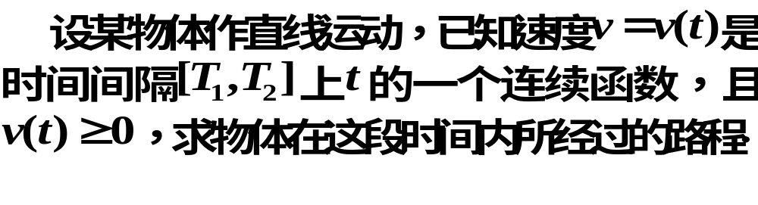
实例2 （求变速直线运动的路程）
思路：把整段时间分割成若干小段，每小段上速度看作不变，求出各小段的路程再相加，便得到路程的近似值，最后通过对时间的无限细分过程求得路程的精确值．

Slide 9


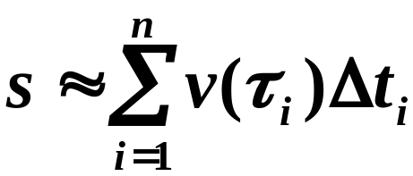

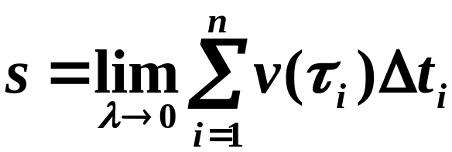
（1）分割
部分路程值
某时刻的速度
（2）求和
（3）取极限
路程的精确值

Slide 10


两个问题的共性:
曲边梯形的面积
变速直线运动的路程
所求量均为乘积和式的极限 .

Slide 11







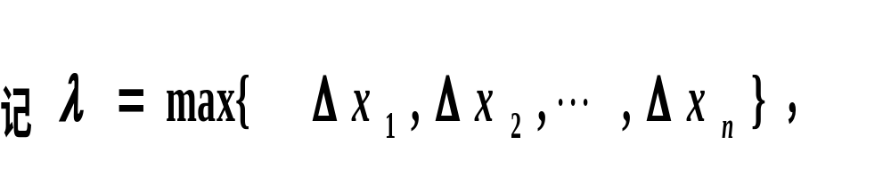

二、定积分的定义
定义

Slide 12









记为
积分和
积分上限
积分下限
被积函数
被积表达式
积分变量

Slide 13


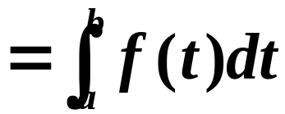
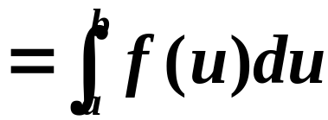

注意：

Slide 14




三、存在定理
定理1
定理2

Slide 15
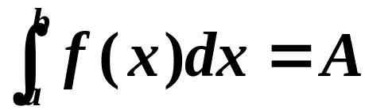

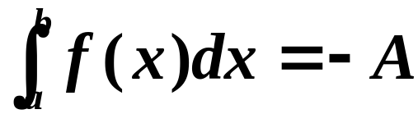

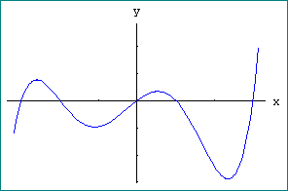




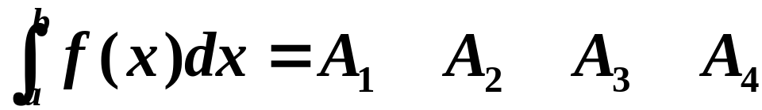

四、定积分的几何意义
曲边梯形的面积
曲边梯形的面积的负值

Slide 16
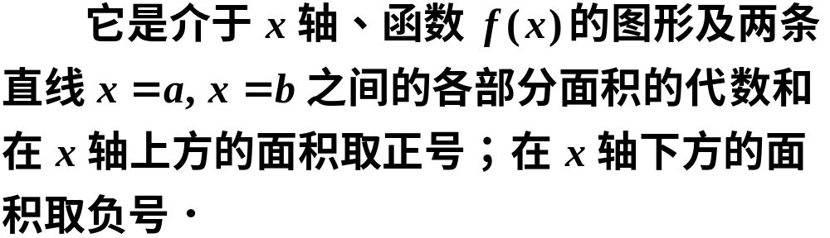
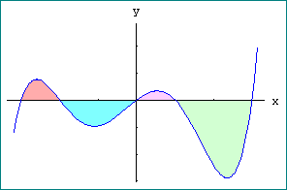

几何意义：

Slide 17
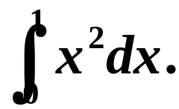
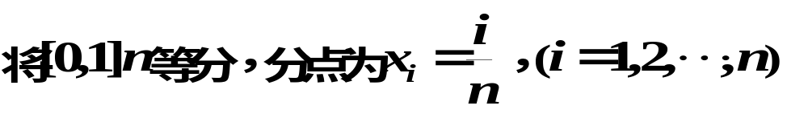


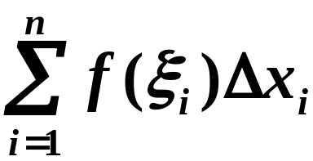
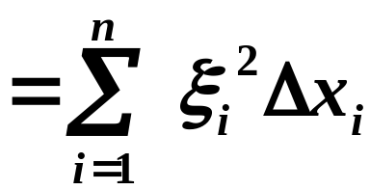
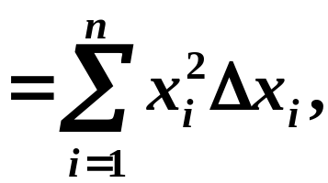
例1 利用定义计算定积分
解

Slide 18
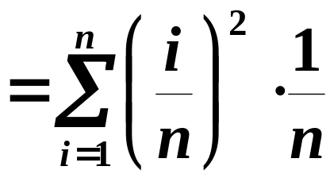
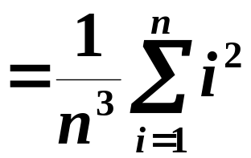
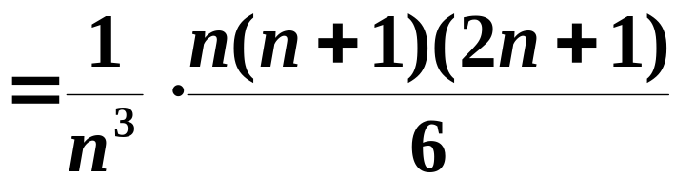
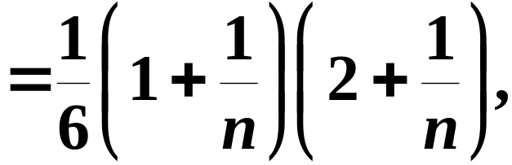

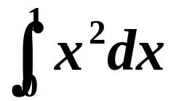
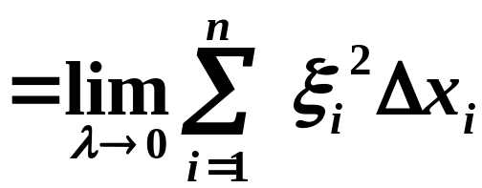
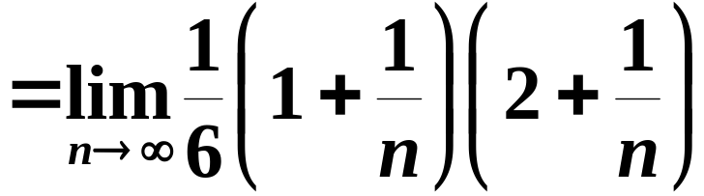
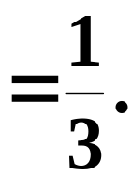

Slide 19
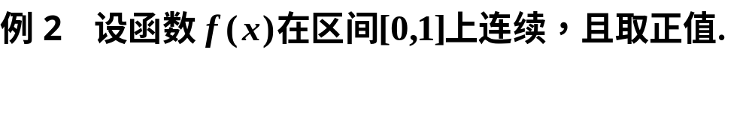
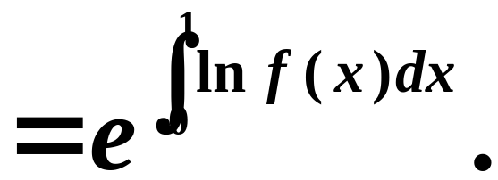
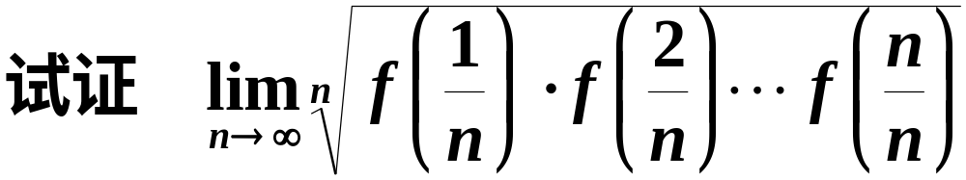
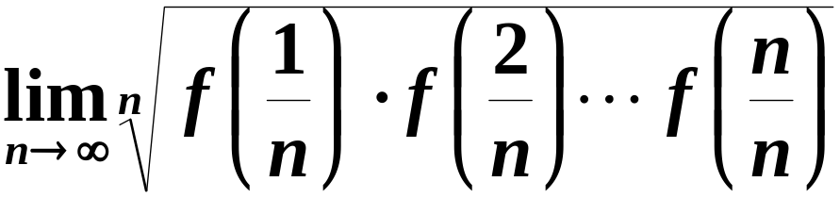
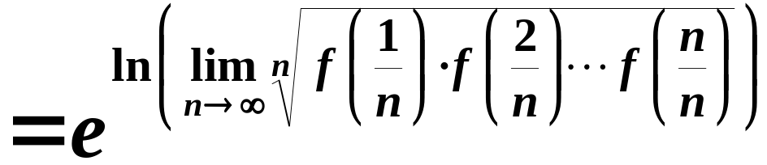
证明
利用对数的性质得

Slide 20
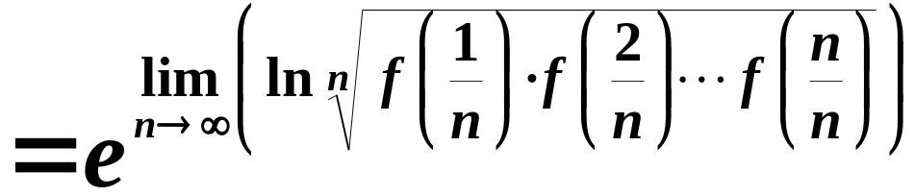
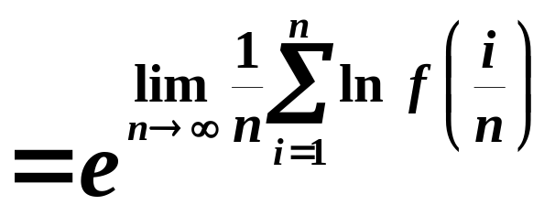
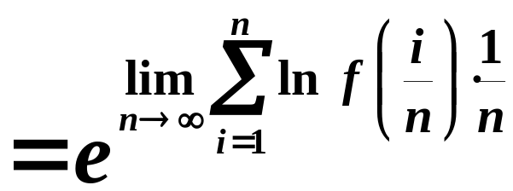



极限运算与对数运算换序得

Slide 21
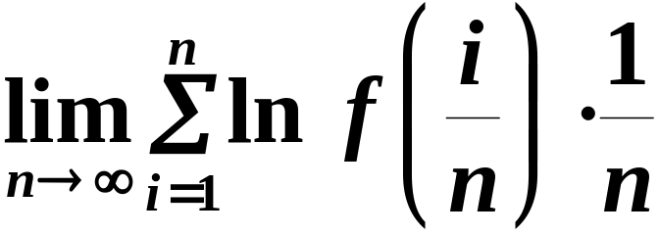
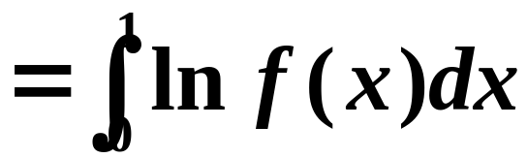
故

Slide 22

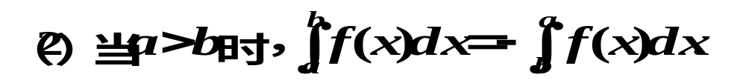
五、定积分的性质
对定积分的补充规定:
说明
在下面的性质中，假定定积分都存在，且不考虑积分上下限的大小．

Slide 23

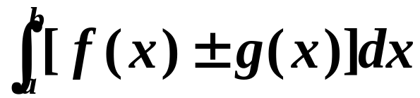
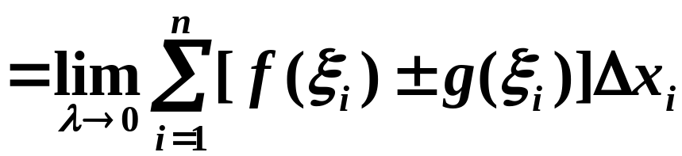
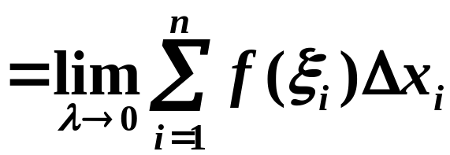
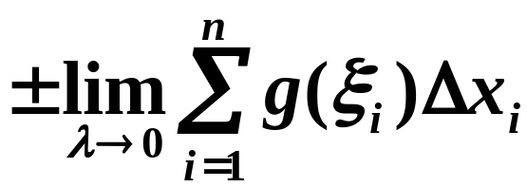


性质1
证
（此性质可以推广到有限多个函数作和的情况）

Slide 24







性质2
证

Slide 25








性质3
补充：不论 的相对位置如何, 上式总成立.
例 若
则
（定积分对于积分区间具有可加性）

Slide 26











性质4
性质5
证

Slide 27






性质5的推论：
（1）
证

Slide 28






性质5的推论：
（2）
证
说明： 可积性是显然的.

Slide 29









解
令
于是

Slide 30





性质6
证
（此性质可用于估计积分值的大致范围）

Slide 31







解

Slide 32








解

Slide 33






Slide 34



性质7（定积分中值定理）
积分中值公式
证
由闭区间上连续函数的介值定理知

Slide 35













使
即
积分中值公式的几何解释：

Slide 36








解
由积分中值定理知有
使

Slide 37

思考题

Slide 38




思考题解答
例

Slide 39
小结
１．定积分的实质：特殊和式的极限．
２．定积分的思想和方法：
分割
化整为零
求近似“以直（不变）代曲（变）”
求和
积零为整
取极限“无限逼近”
取极限
精确值——定积分

Slide 40
3．定积分的性质
（注意估值性质、积分中值定理的应用）
4．典型问题
（１）估计积分值；
（２）不计算定积分比较积分大小．

Slide 41

思考题
将和式极限：
表示成定积分.

Slide 42






思考题解答
原式

Slide 43
观察下列演示过程，注意当分割加细时，
矩形面积和与曲边梯形面积的关系．

Slide 44

观察下列演示过程，注意当分割加细时，
矩形面积和与曲边梯形面积的关系．

Slide 45

观察下列演示过程，注意当分割加细时，
矩形面积和与曲边梯形面积的关系．

Slide 46

观察下列演示过程，注意当分割加细时，
矩形面积和与曲边梯形面积的关系．

Slide 47

观察下列演示过程，注意当分割加细时，
矩形面积和与曲边梯形面积的关系．

Slide 48

观察下列演示过程，注意当分割加细时，
矩形面积和与曲边梯形面积的关系．

Slide 49

观察下列演示过程，注意当分割加细时，
矩形面积和与曲边梯形面积的关系．

Slide 50

观察下列演示过程，注意当分割加细时，
矩形面积和与曲边梯形面积的关系．

Slide 51

观察下列演示过程，注意当分割加细时，
矩形面积和与曲边梯形面积的关系．

Slide 52

观察下列演示过程，注意当分割加细时，
矩形面积和与曲边梯形面积的关系．

Slide 53

观察下列演示过程，注意当分割加细时，
矩形面积和与曲边梯形面积的关系．

Slide 54

观察下列演示过程，注意当分割加细时，
矩形面积和与曲边梯形面积的关系．

Slide 55

观察下列演示过程，注意当分割加细时，
矩形面积和与曲边梯形面积的关系．

Slide 56

观察下列演示过程，注意当分割加细时，
矩形面积和与曲边梯形面积的关系．

Slide 57

观察下列演示过程，注意当分割加细时，
矩形面积和与曲边梯形面积的关系．

